Slide 1
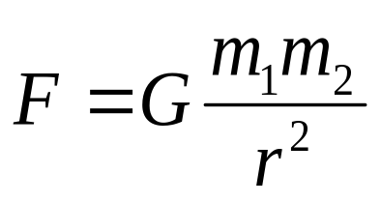
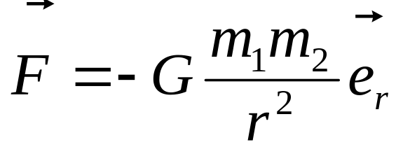
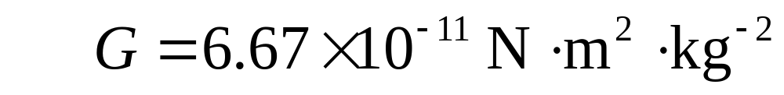
万有引力
万有引力定律
m₁
m₂
大小
r
方向
指向施力物体
施力物体指向受力物体的单位方向矢量
矢量表示
引力常数
力程
—— 无限远

Slide 2
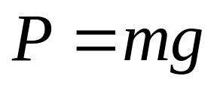
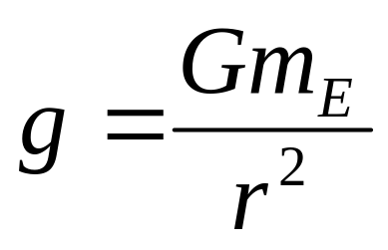
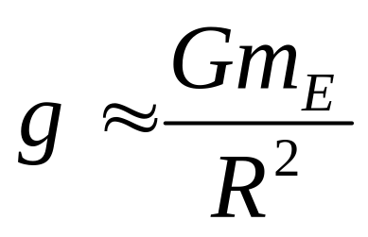
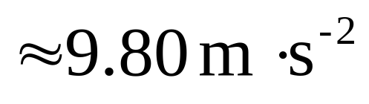
重力
一般认为重力为地球附近的物质所受的地球引力
大小
方向
竖直向下
比较
地表附近

Slide 3
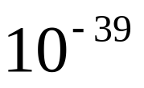
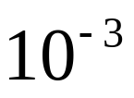
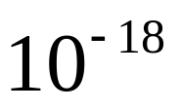
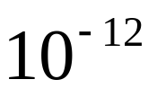
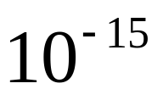
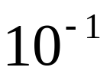
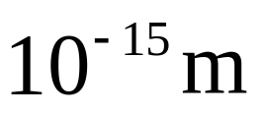
四种相互作用的力程和强度的比较
种 类
相互作用粒子
力的强度
力程/m
引力作用
所有粒子、质点
∞
电磁作用
带电粒子
∞
弱相互作用
强子等大多数粒子
强相互作用
核子、介子等强子
表中强度是以两质子间相距为 时的相互作用强度为1给出的．

Slide 4
四种相互作用
温伯格
萨拉姆
格拉肖
弱相互作用
电磁相互作用
电弱相互
作用理论
三人于1979年荣获诺贝尔物理学奖．
鲁比亚, 范德米尔实验证明电弱相互作用，1984年获诺贝尔奖．
电弱相互作用
强相互作用
万有引力作用
“大统一”（尚待实现）

Slide 5
弹性力
作用在相互接触的物体之间，由物体形变而产生的，是一种弹性恢复力。
常见弹性力：
正压力、张力、弹簧弹性力等。
正压力 N ，支持力。
方向
垂直于接触面指向对方

Slide 6
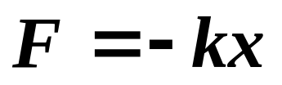
弹性力
张力 T，内部的弹力
弹簧的弹力
F = 0
x = 0
O
x
——胡克定律
F < 0
x > 0
x
x < 0
x
F> 0

Slide 7


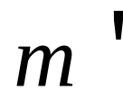

例题
例1 质量为 、长为 的柔软细绳，一端系着放在光滑桌面上质量为 的物体，在绳的另一端加力 ．设绳的长度不变，质量分布是均匀的．求：
(1)绳作用在物体上的力；
(2)绳上任意点的张力．
点击进入动画
Notes:
M0223

Slide 8

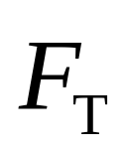
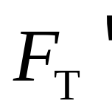
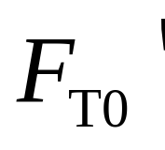
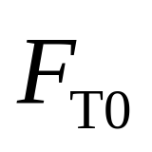

例题
解 设想在点 将绳分为两段其间张力 和 大小相等，方向相反
（1）

Slide 9
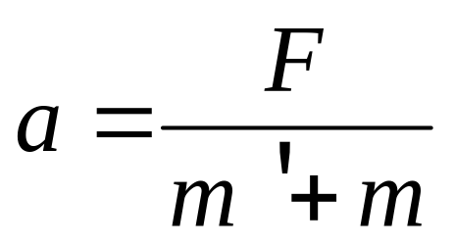
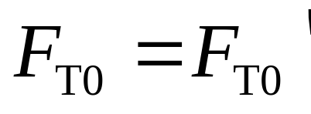
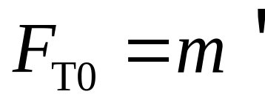
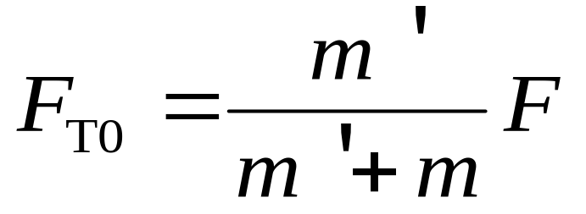
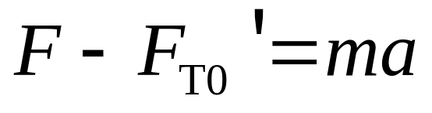
例题

Slide 10
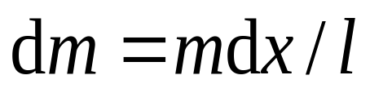
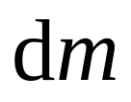
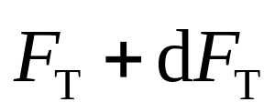
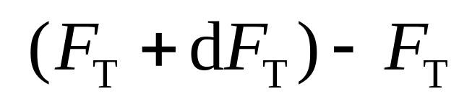
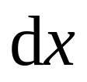
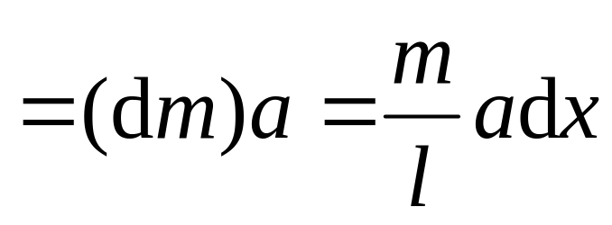
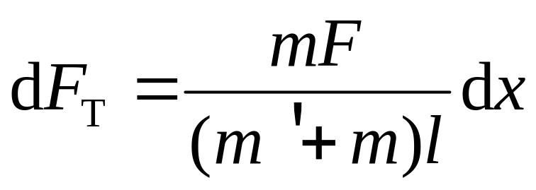
例题
（2）

Slide 11
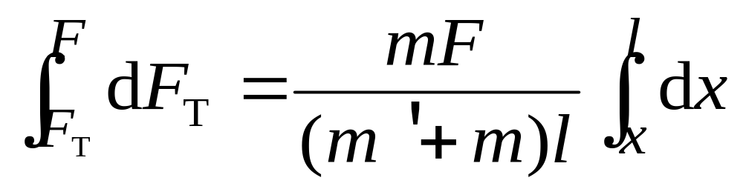
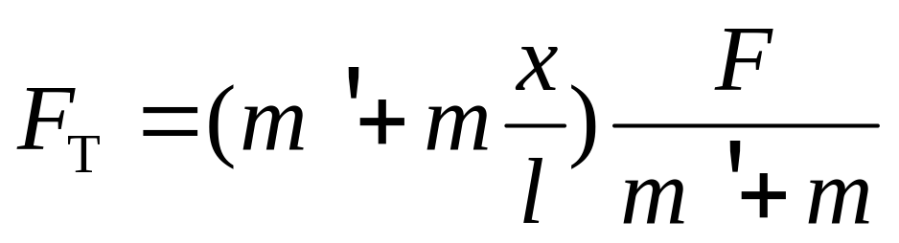
例题

Slide 12
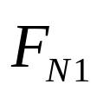

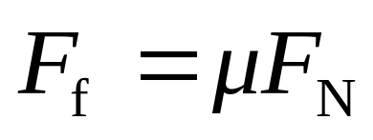
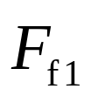


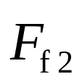

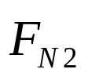
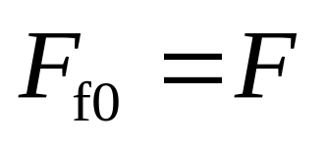

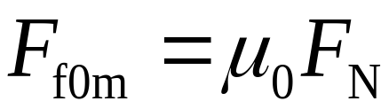

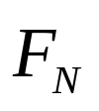
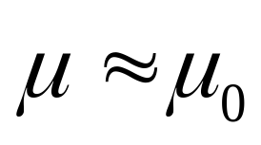
摩擦力
滑动摩擦力
静摩擦力
最大静摩擦力
一般情况

Slide 13


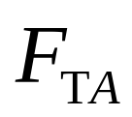
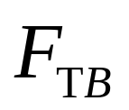



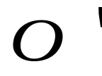
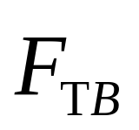

例题
例2 如图绳索绕在圆柱上，绳绕圆柱张角为 ，绳与圆柱间的静摩擦因数为 ，求绳处于滑动边缘时,绳两端的张力 和 间的关系(绳的质量忽略)．

Slide 14

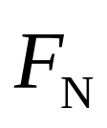
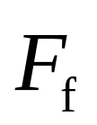






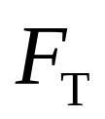






例题
解 取一小段绕在圆柱上的绳
取坐标如图
两端的张力 ，
的张角
圆柱对 的摩擦力 圆柱对 的支持力

Slide 15







例题

Slide 16











例题
若
0.46
0.21
0.000 39

